Slide 1
Opatření ke zvýšení bezpečnosti silničního provozu v kraji
Vytvořeno ve spolupráci
Policie ČR a RSE Project

Slide 2
Přehled úseků
Podjezd na sil. I/27 u obce Běšiny
Úsek na sil. II/189 u městyse Klenčí p. Č.
VÝBĚR RIZIKOVÝCH MÍST

Slide 3
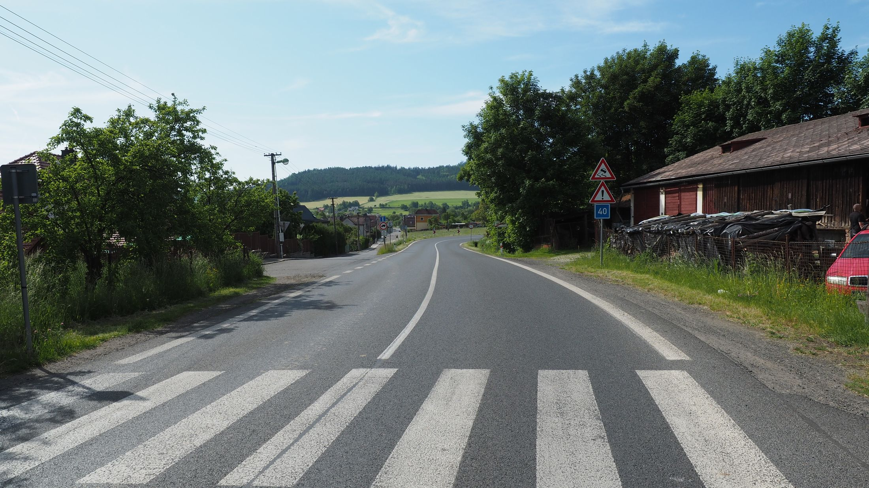
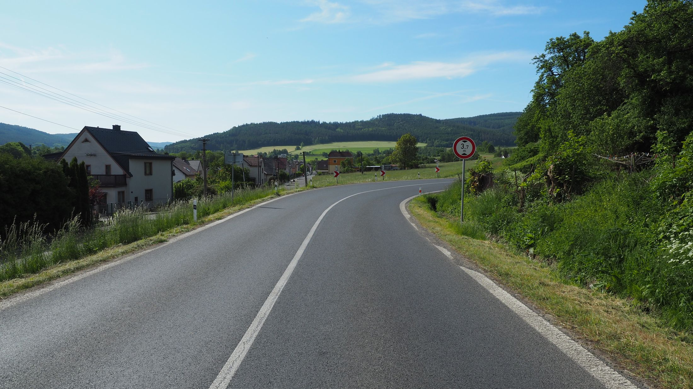
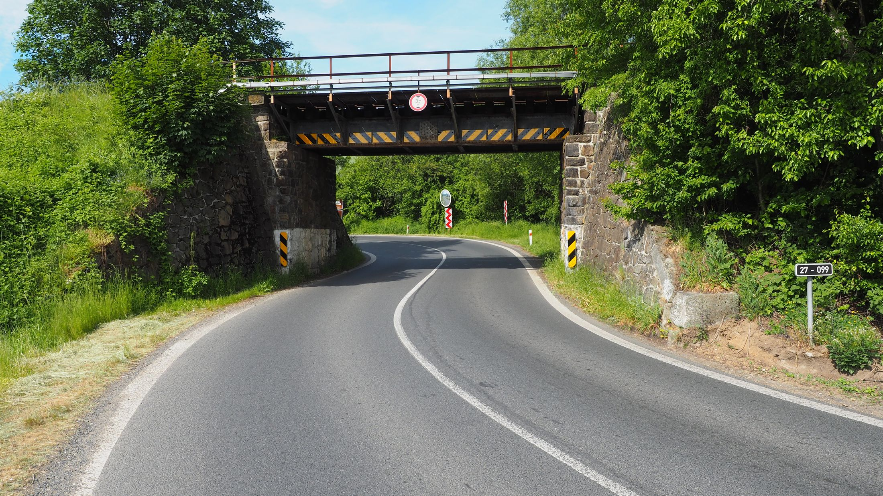
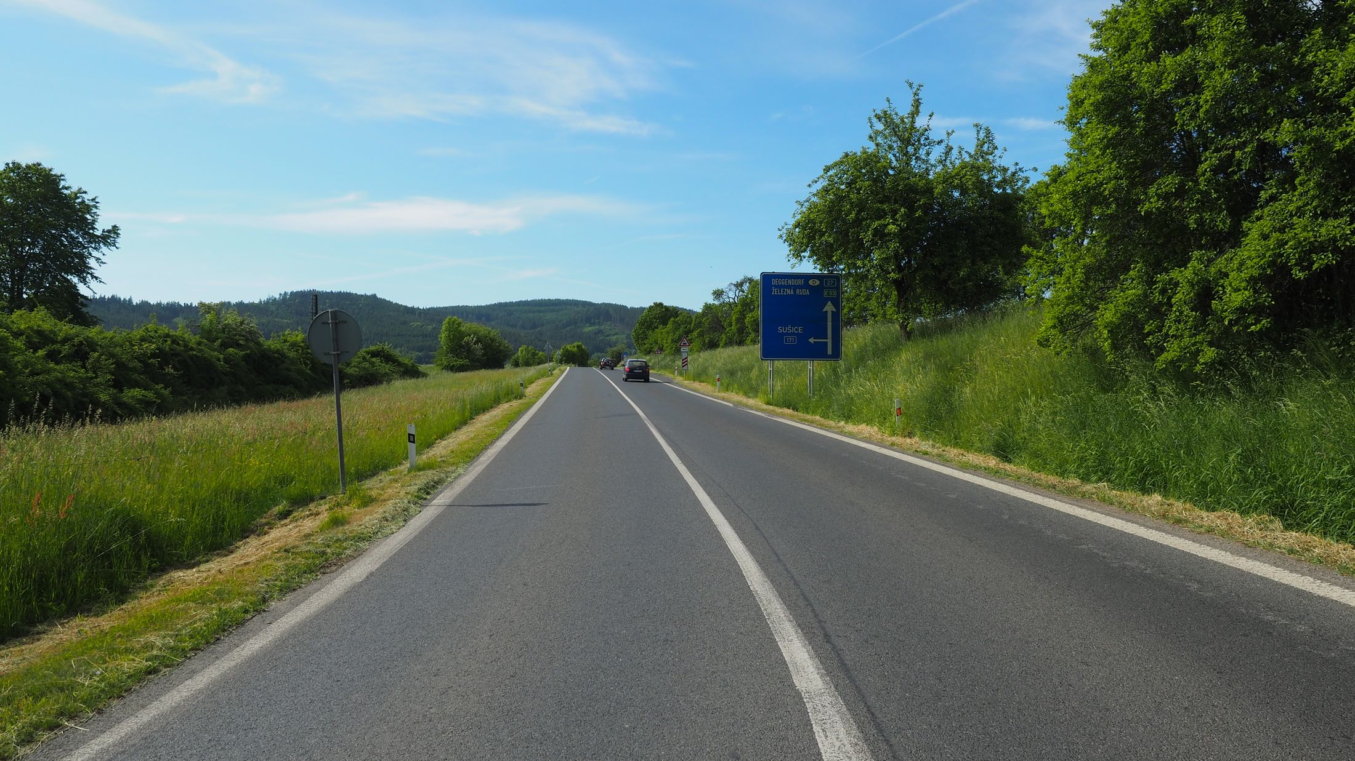
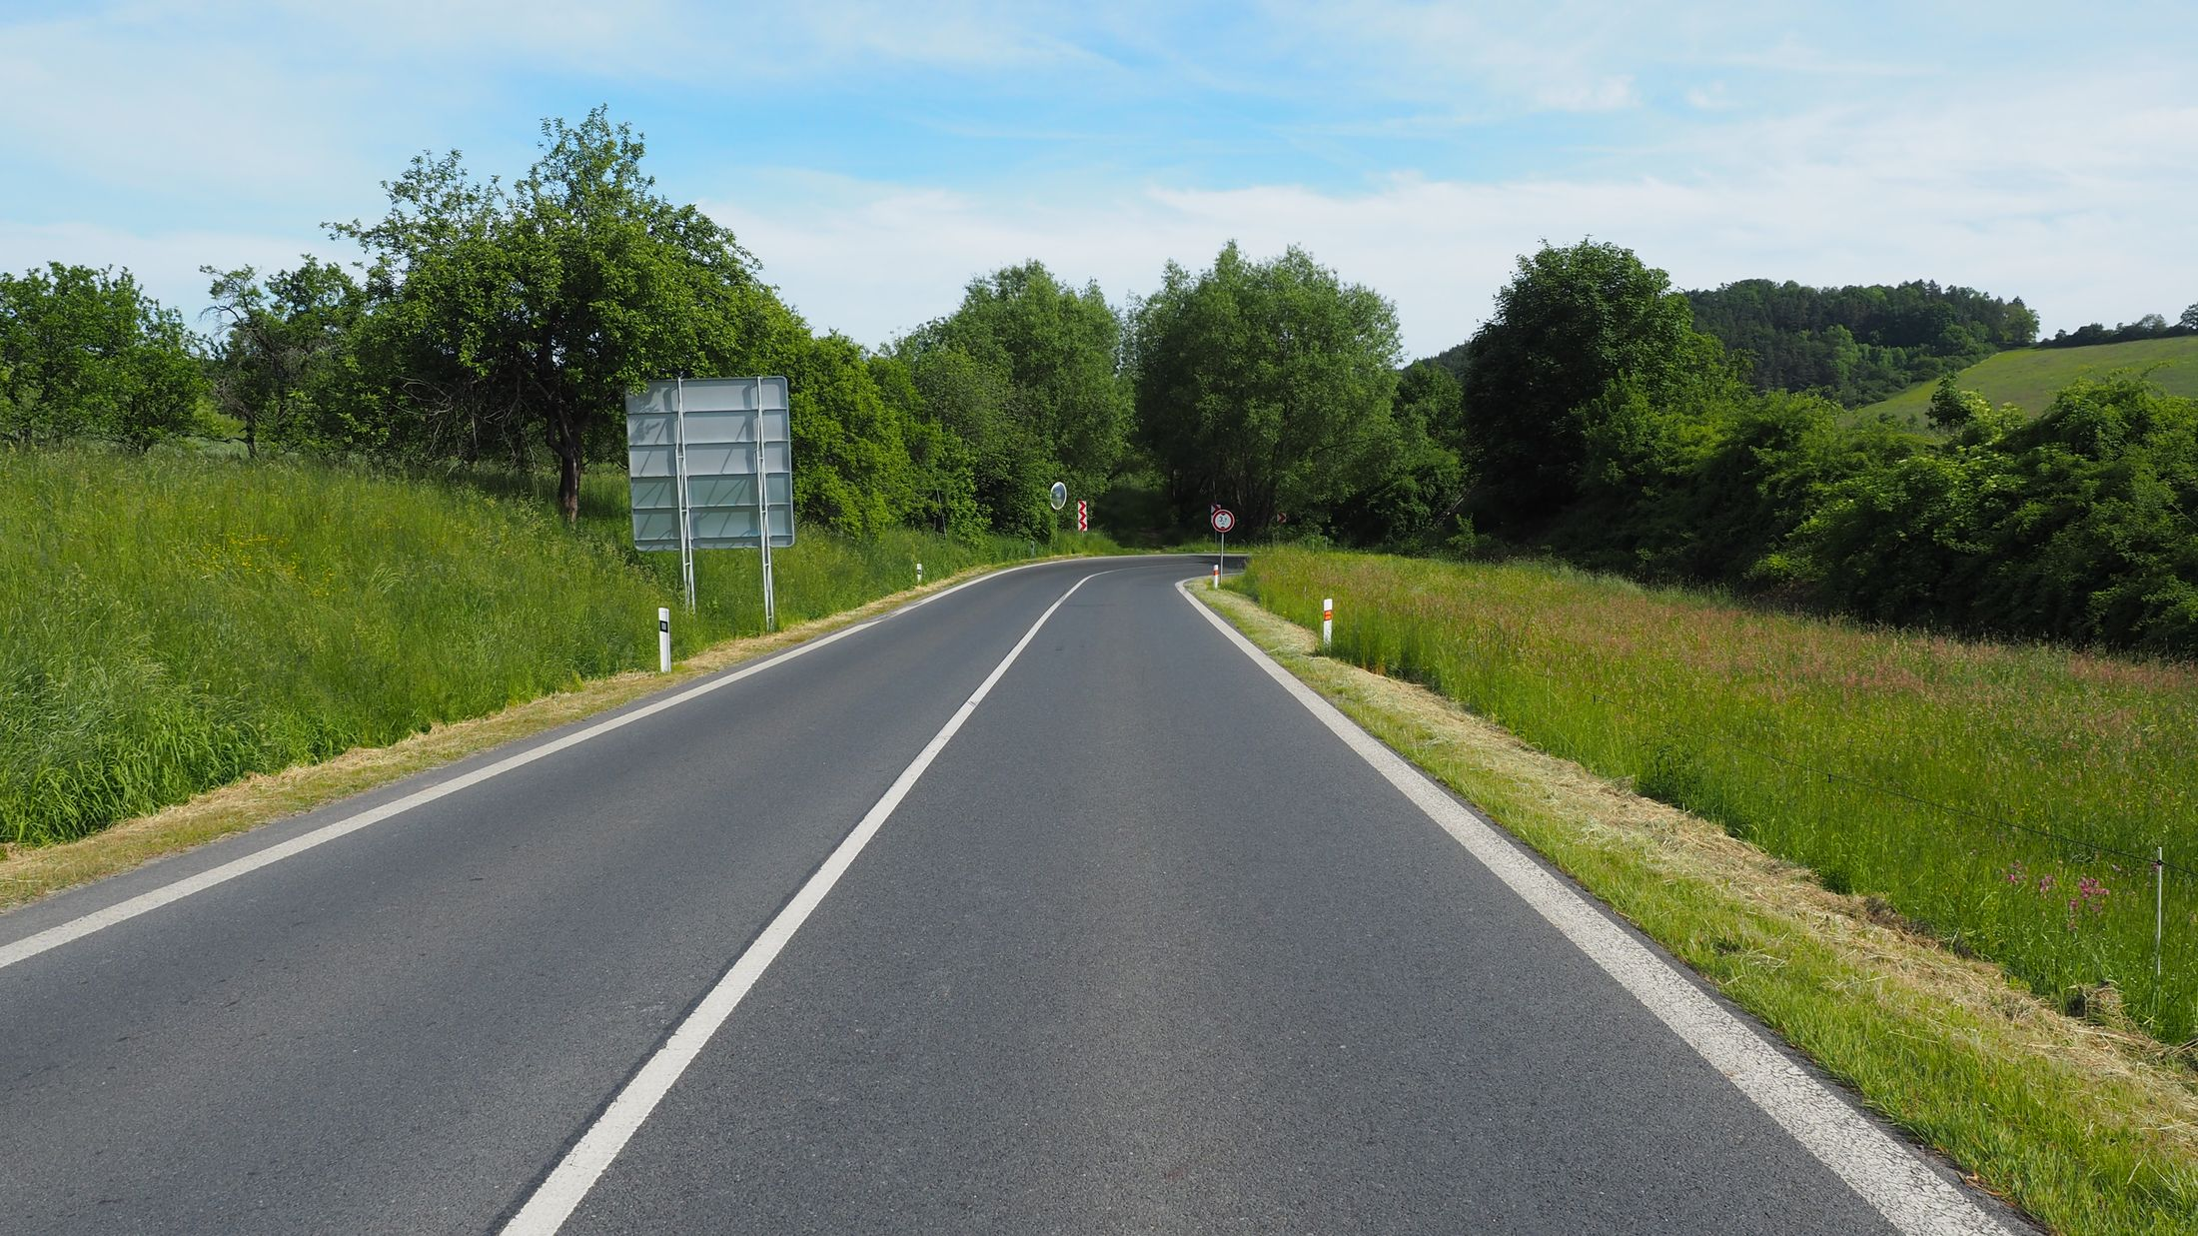
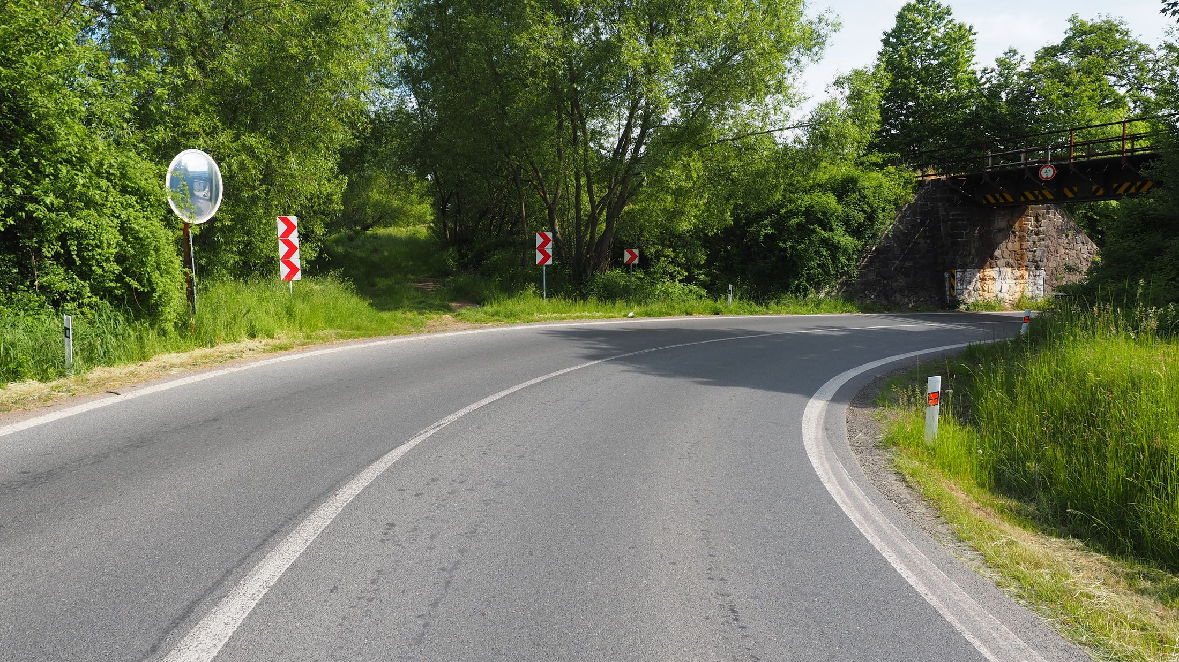
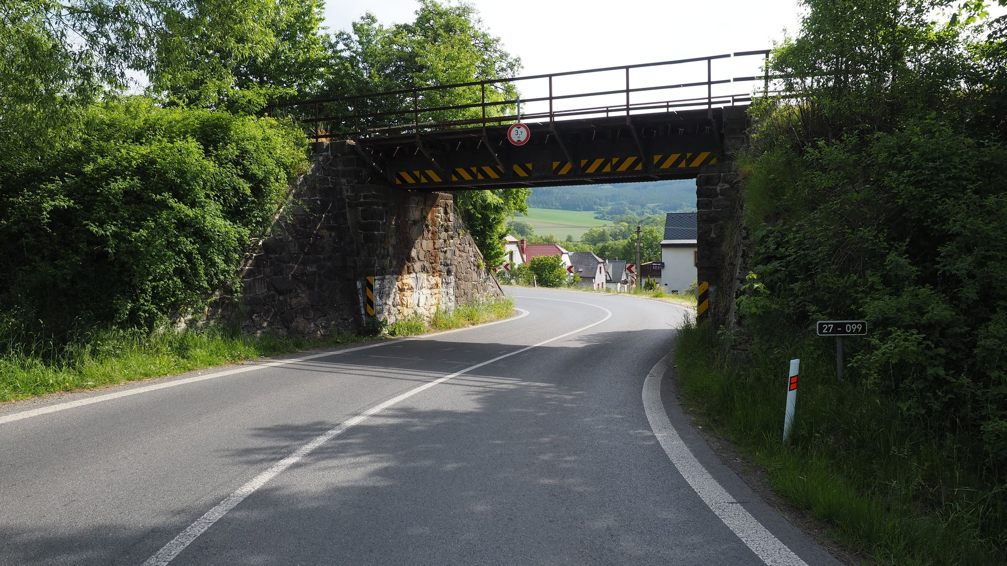
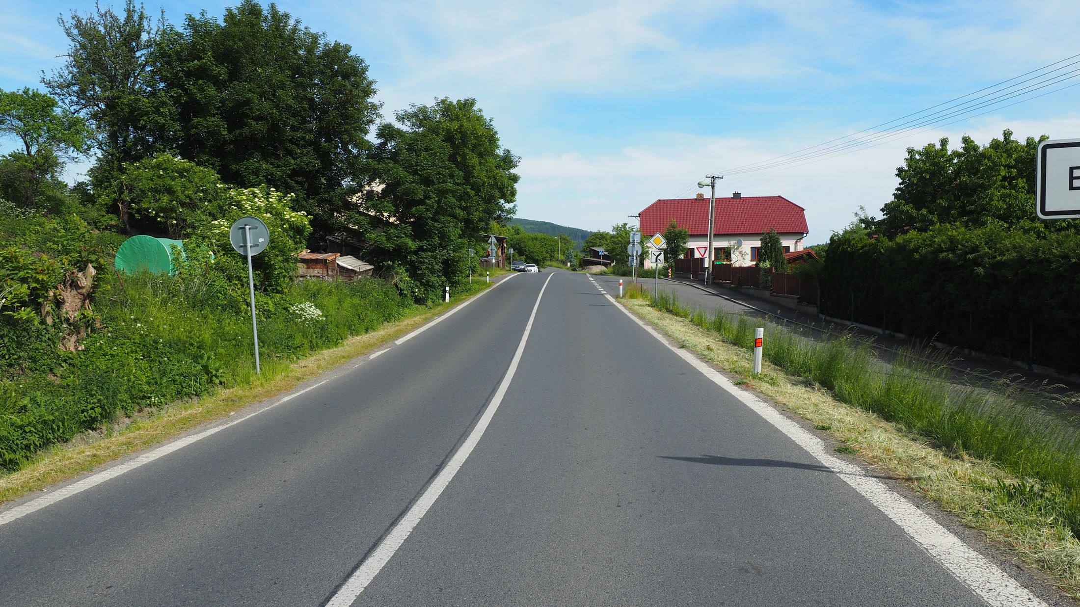
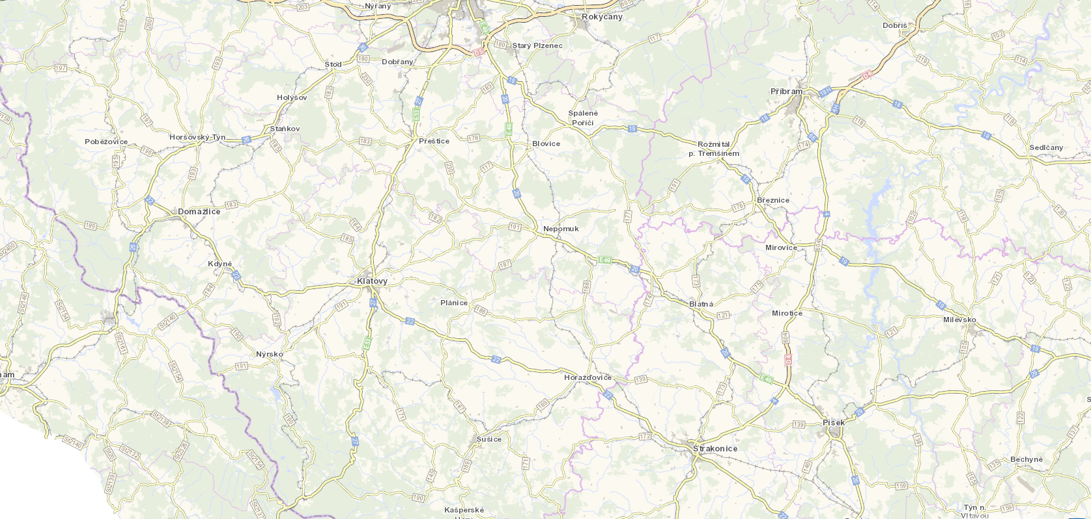
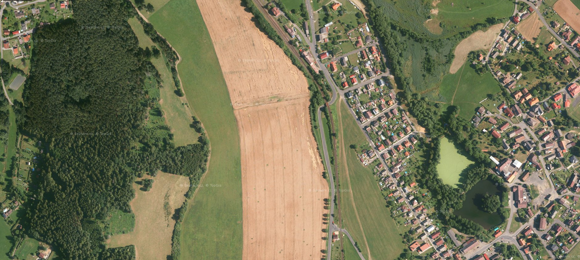
Podjezd na sil. I/27 u obce Běšiny
www.cuzk.cz
www.dopravniinfo.cz
www.mapy.cz
Notes:
Úsek silnice I/27 se směrovými oblouky u podjezdu v extravilánu.
Silnice I/27 tvoří spojnici Mostu (I/13), Žatce (D7), Plzně (D5,I/20,I/26), Klatov I/22 a hr. přechodu Železná Ruda. ,Propojení Ústeckého a Plzeňského kraje, páteřní komunikace Plzeňského kraje. Součást evropského tahu E53 Plzeň – Mnichov. Místo se nachází mezi městem Klatovy a hr. přechodem s Německem. V úseku peáž silnice II/171 Janovice n. Úhlavou – Sušice.
Trasa úseku je charakterizována poměrně přímými úseky s dvěmi protisměrnými oblouky vedoucí do podjezdu železniční tratě. Poloměr směrových oblouků úsetících do podjezdu činí cca 20 a 25m.,. Ve směru z extravilánu klesání 4,5% délky přes 1km až za podjezd. Komunikace je vedena v úrovni terénu s malým zářezem u podjezdu. Dvoupruhová, s minimálními zpevněnými krajnicemi a rozšířením v obloucích. Směrové vedení je tvořeno plnou dělicí čárou (V1a), vodícími čarami V4 (0,25) a směrovými sloupky v základních rozestupech. Rychlost neomezená místní úpravou,, výstražné značení A22 s doporučenou rychlostí 40. Na vnějších stranách vodicí tabule Z3.
Okolí komunikace otevřená krajina, se stromy na násypech železniční tratě. Železniční trat jednokolejná regionální , podjezd tvořen zděnými opěrami a železnou mostovkou. Volná šířka mezi opěrami 7,8m.
Intenzity : I/27 4,2tis voz /24hod, z toho 14%těžkých vozidel

Slide 4
Popis místa, úseku
Úsek sil. I/27 s podjezdem v extravilánu
I/27: Most (I/13), Plzeň (D5,I/20), Klatovy (I/22), Žel. Ruda -> D, E53 Plzeň – Mnichov; mezi Klatovy a Žel. Rudou, na výjezdu z obce Běšiny, peáž sil. II/171 Janovice n. Úhlavou – Sušice
Přímé úseky s oblouky (R 20 a 25m) před podjezdem, klesání (+4,5%) v dl. 1 km, komunikace kopíruje terén
Rychlost „90“km/h, V1a+V4, Z3 v obloucích, Z11a v základu výstražné A22, A8 + IP5 (40), konec obce
Podjezd: volná šířka 7,8m, podjezdná výška 3,7m, zděný
Okolí: otevřená krajina, stromy - násyp tratě, ext/intravilán
Notes:
Úsek silnice I/27 se směrovými oblouky u podjezdu v extravilánu.
Silnice I/27 tvoří spojnici Mostu (I/13), Žatce (D7), Plzně (D5,I/20,I/26), Klatov I/22 a hr. přechodu Železná Ruda. ,Propojení Ústeckého a Plzeňského kraje, páteřní komunikace Plzeňského kraje. Součást evropského tahu E53 Plzeň – Mnichov. V úseku peáž silnice II/171 Janovice n. Úhlavou – Sušice.
Trasa úseku je charakterizována poměrně přímými úseky s dvěmi protisměrnými oblouky vedoucí do podjezdu železniční tratě. Poloměr směrových oblouků úsetících do podjezdu činí cca 20 a 25m.,. Ve směru z extravilánu klesání 4,5% délky přes 1km až za podjezd. Komunikace je vedena v úrovni terénu s malým zářezem u podjezdu. Dvoupruhová, s minimálními zpevněnými krajnicemi a rozšířením v obloucích. Směrové vedení je tvořeno plnou dělicí čárou (V1a), vodícími čarami V4 (0,25) a směrovými sloupky v základních rozestupech. Rychlost neomezená místní úpravou,, výstražné značení A22 s doporučenou rychlostí 40. Na vnějších stranách vodicí tabule Z3.
Okolí komunikace otevřená krajina, se stromy na násypech železniční tratě. Železniční trat jednokolejná regionální , podjezd tvořen zděnými opěrami a železnou mostovkou. Volná šířka mezi opěrami 7,8m.
Intenzity : I/27 4,2tis voz /24hod, z toho 14%těžkých vozidel

Slide 5
Nehodovost místa
Od 01/2018 celkem 21 nehod (šetřených PČR)
Následky: 15 osob lehce zraněno
Nejčastější druh nehody: Srážka s PP 11x (7L), Srážka s voz 8x (6L), Havárie 2x (2L)
Nejčastější příčina: Nepř. rychlosti - stavu vozovky 10x (12L), nevěnování se řízení 3x,
Den za nezhorš. 10x (7L), ; za mokra 15x (14L), smyk 12x (12L) Proti směru staničení 10x (10L) vs. 5x (3L), 2022-23: 9x (11L)
Nebezpečné vlivy, prvky: Směrové oblouky malého poloměru na konci dlouhého klesání, horší čitelnost trasy v okolí podjezdu
Notes:
Od 01/2018 celkem 21 nehod (šetřených PČR)
Následky: 15 osob lehce zraněno
Nejčastější druh nehody: Srážka s PP 11x (7L), Srážka s voz 8x (6L), Havárie 2x (2L)
Nejčastější příčina: Nepř. rychlosti - stavu vozovky 10x (12L), nevěnování se řízení 3x, dále nezvládnutí řízení 2x , nepř. rychl. vlastnostem vozidla a nákladu 2x
Den za nezhorš. 10x (7L), ; za mokra 15x (14L), 2022-23: 9x (11L) Proti směru staničení 10x (10L) vs. 5x (3L),
Nebezpečné vlivy, prvky: Směrové oblouky malého poloměru na konci dlouhého klesání, horší čitelnost trasy v okolí podjezdu
SEZ: 21,5 mil.

Slide 6
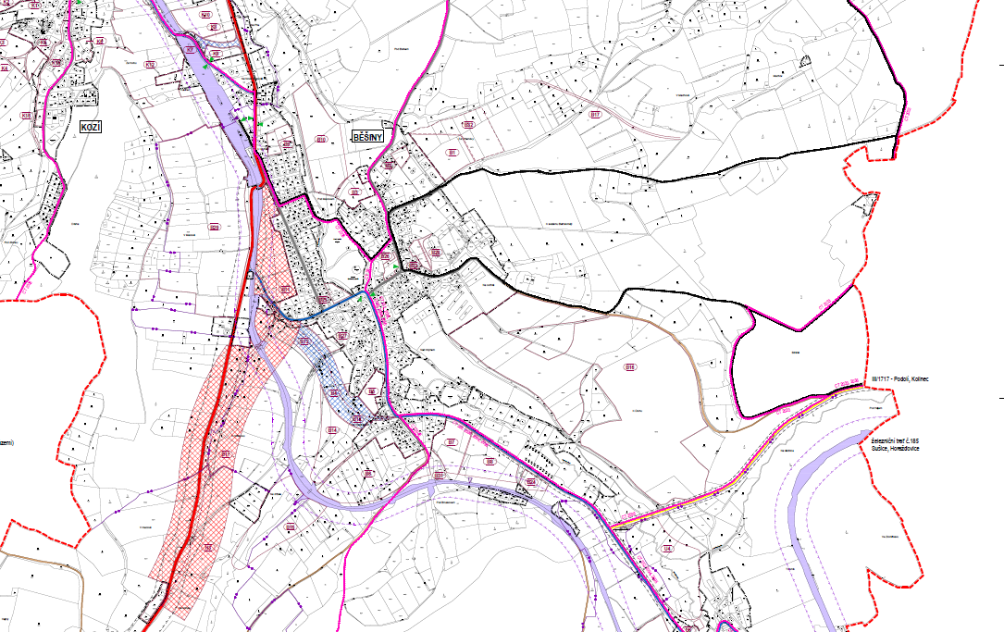
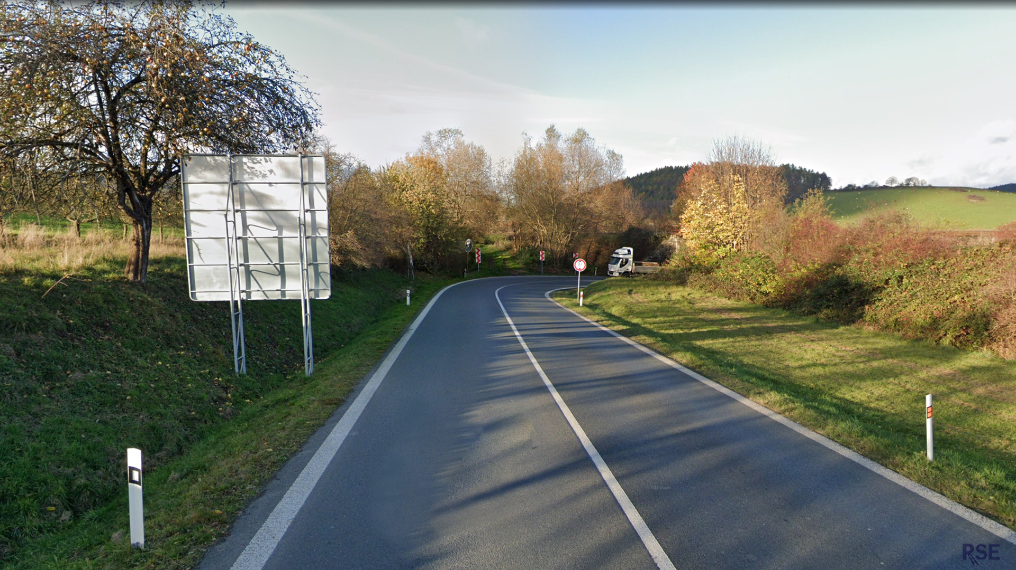
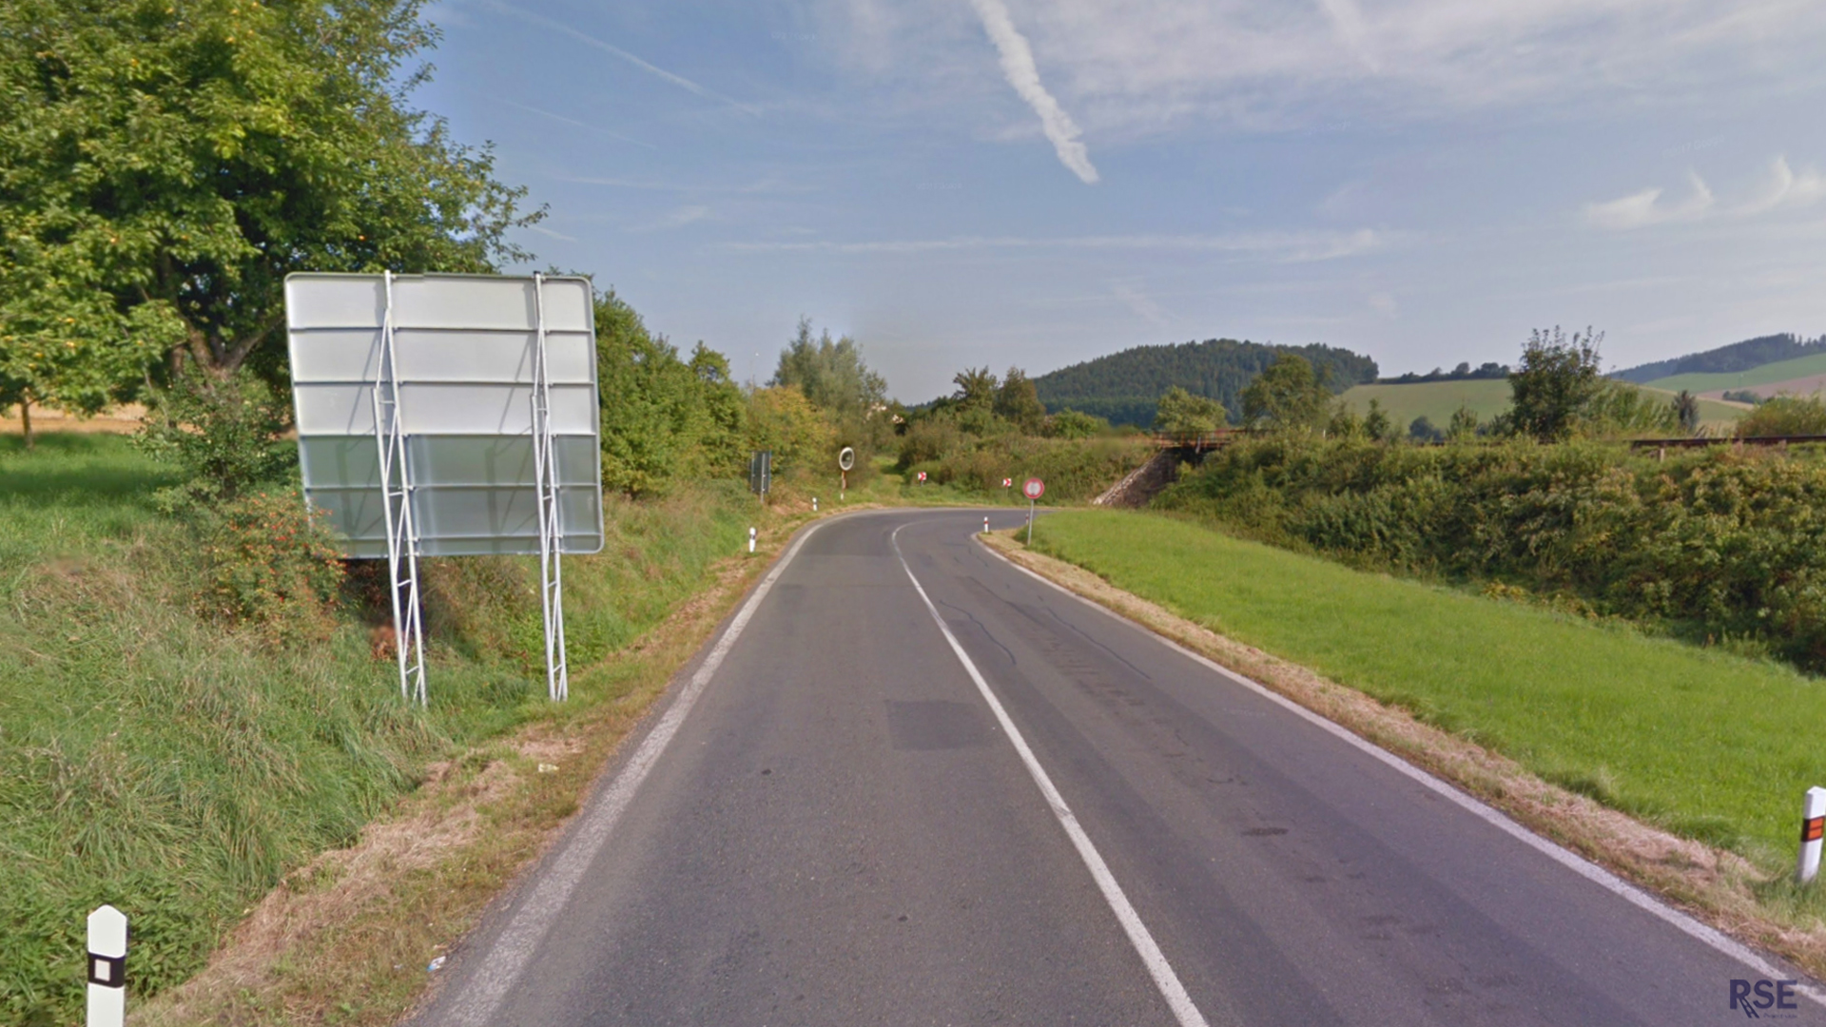
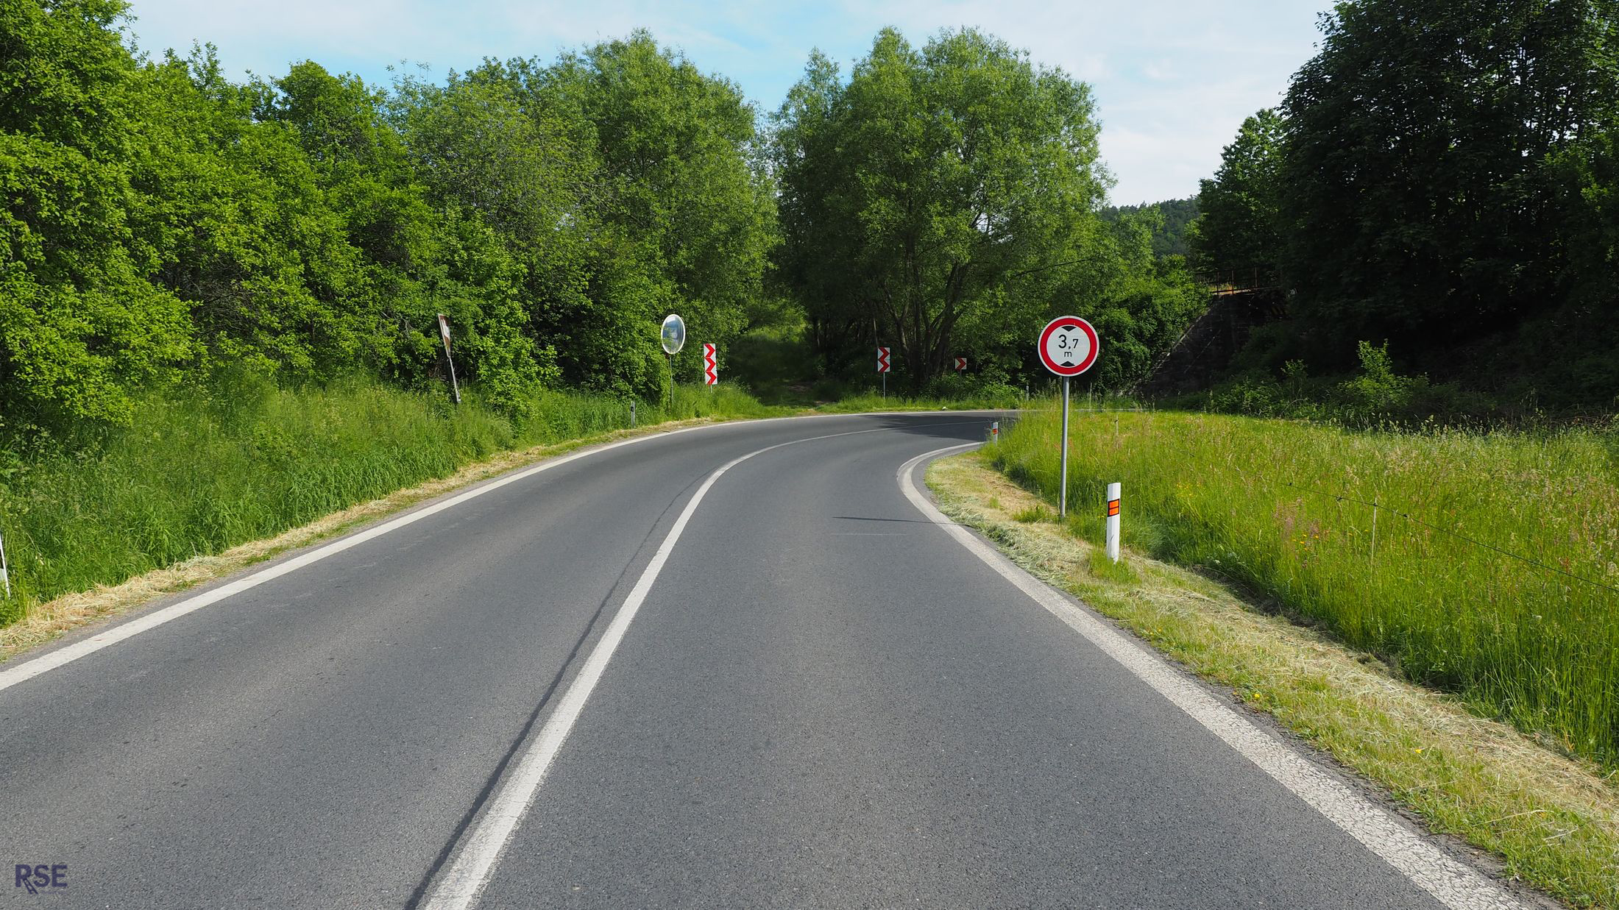
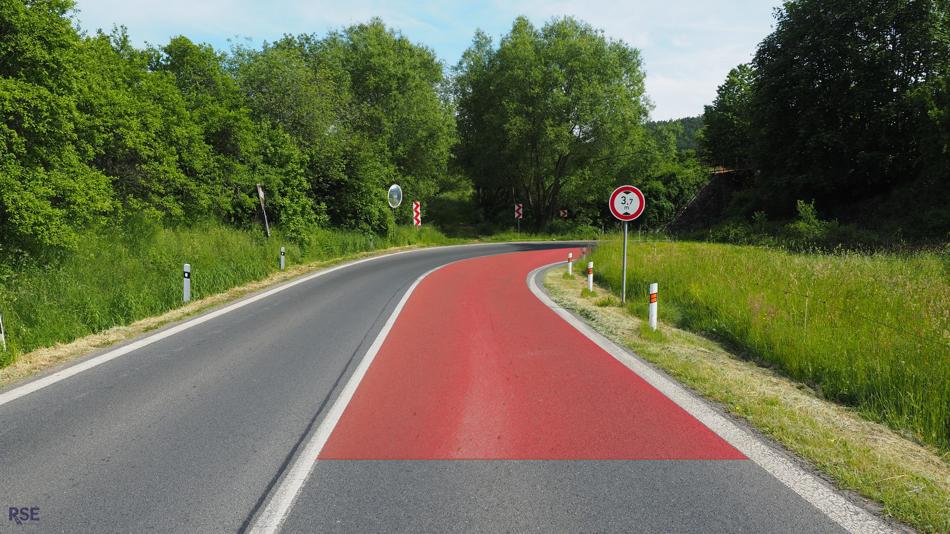
Podjezd na sil. I/27 u obce Běšiny
2011
2009 – 13: 5x (4L)
2022
2018 – 22: 19x (15L)
Notes:
Přeložka
Zeleň (pro rozhled) stavy 2011 a 2022 (rozdíl intenzit +20%)
Zvýšení PVV

Slide 7
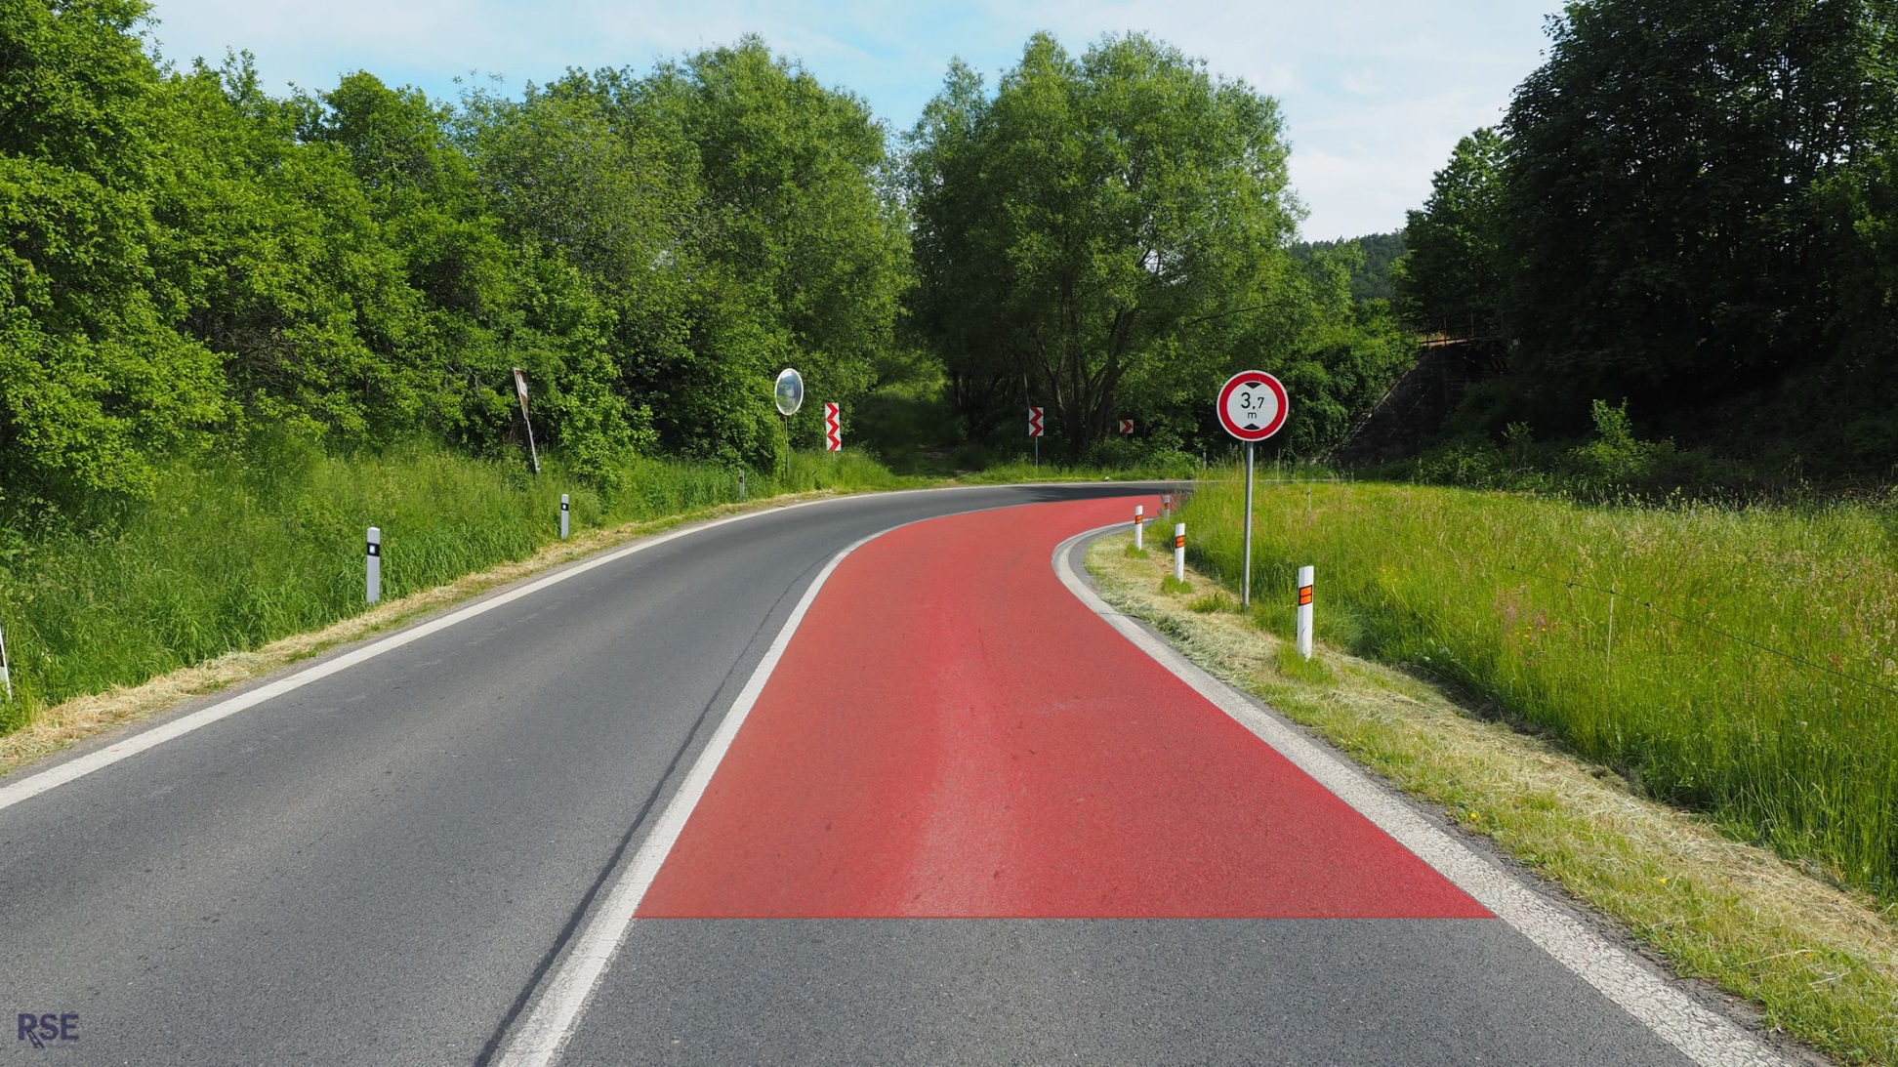
Návrhy úprav
Přeložka silnice
Úprava zeleně v okolí podjezdu
Zvýšení PVV
Notes:
Přeložka
Zeleň (pro rozhled) stavy 2011 a 2022
Zvýšení PVV

Slide 8
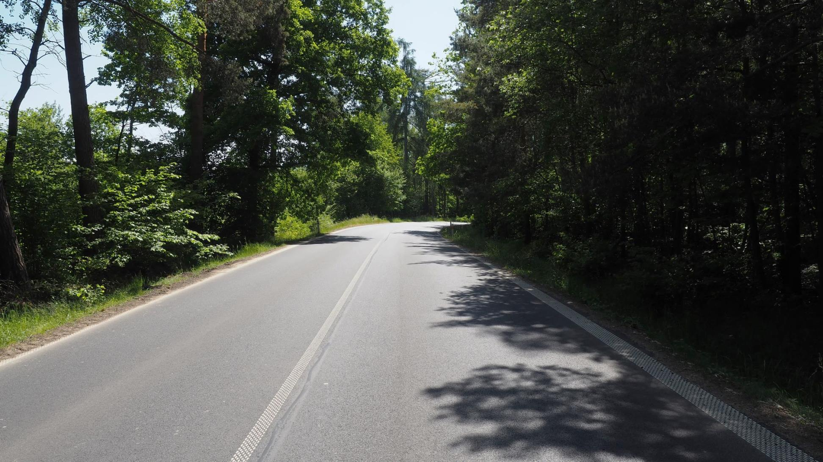
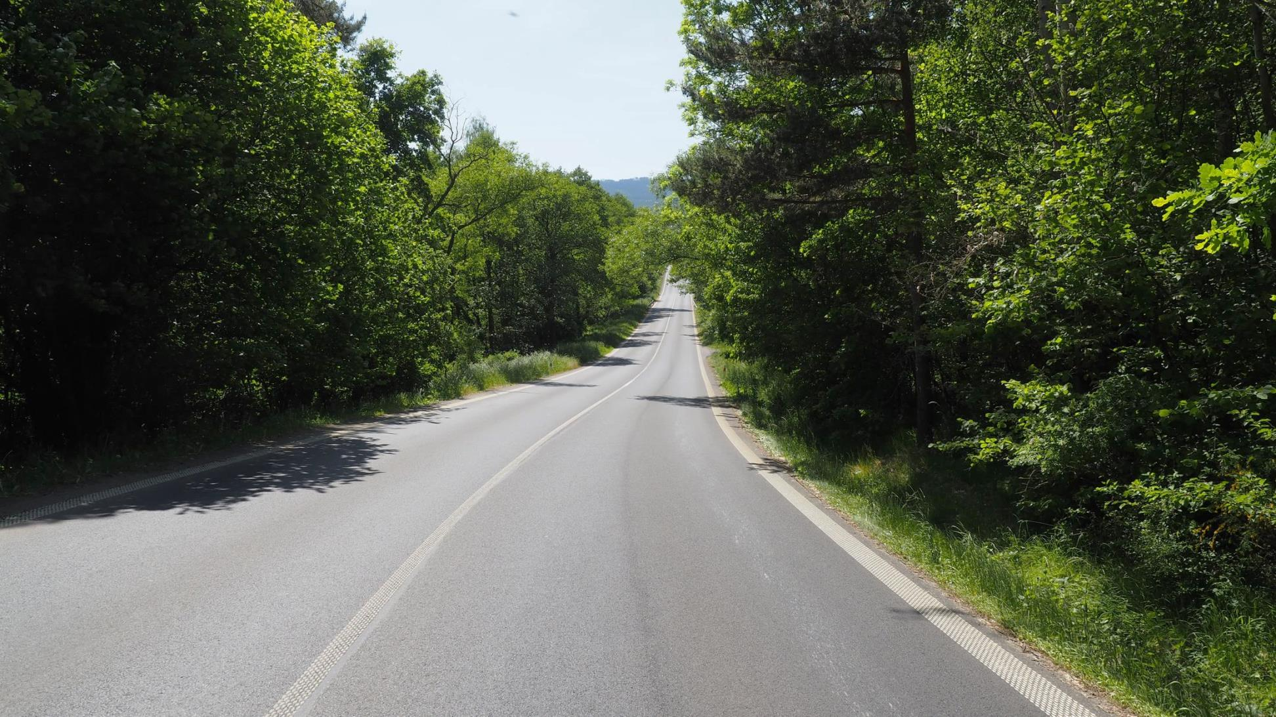
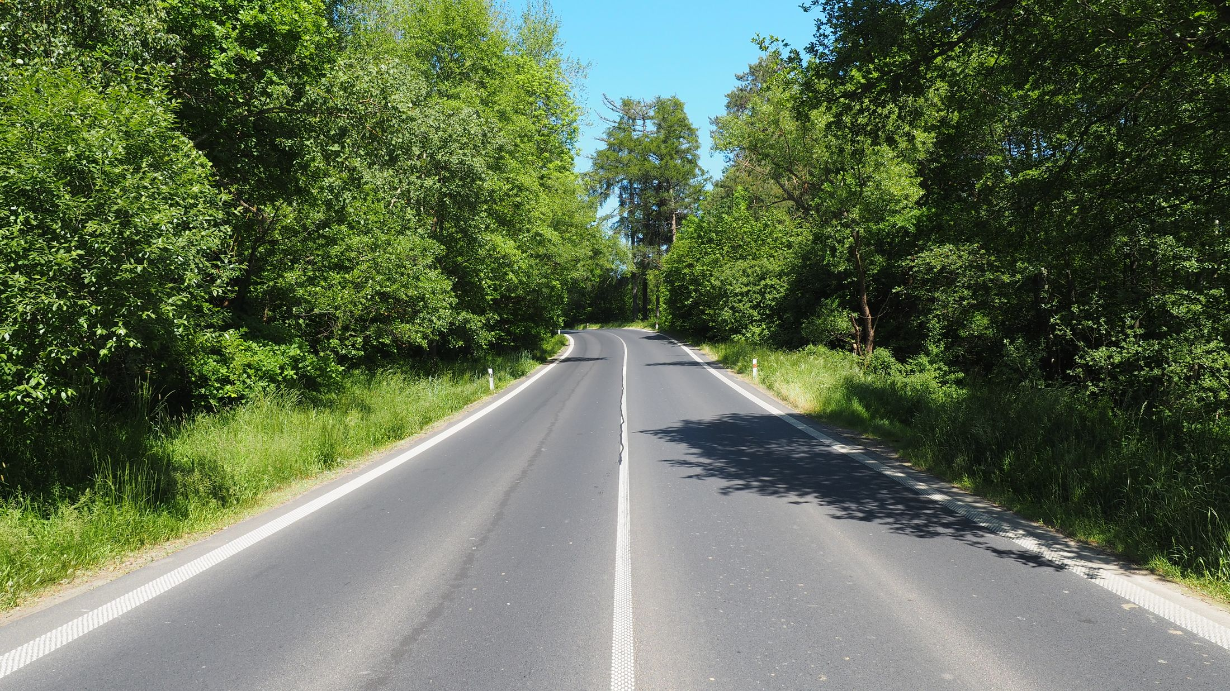
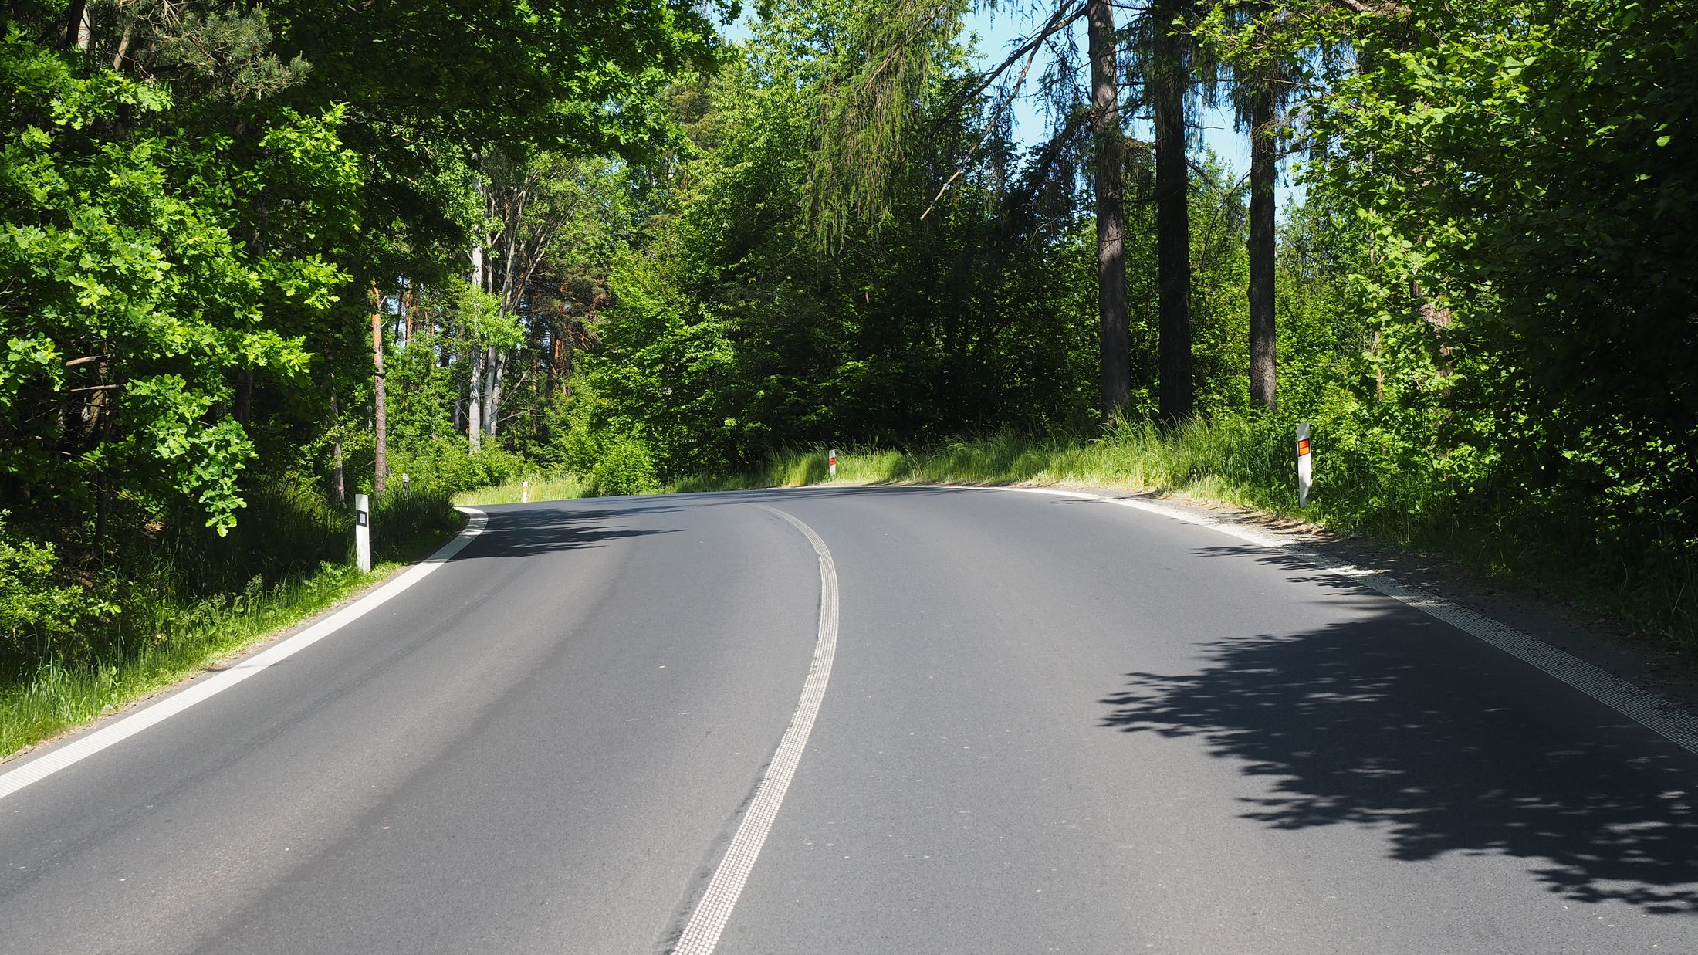
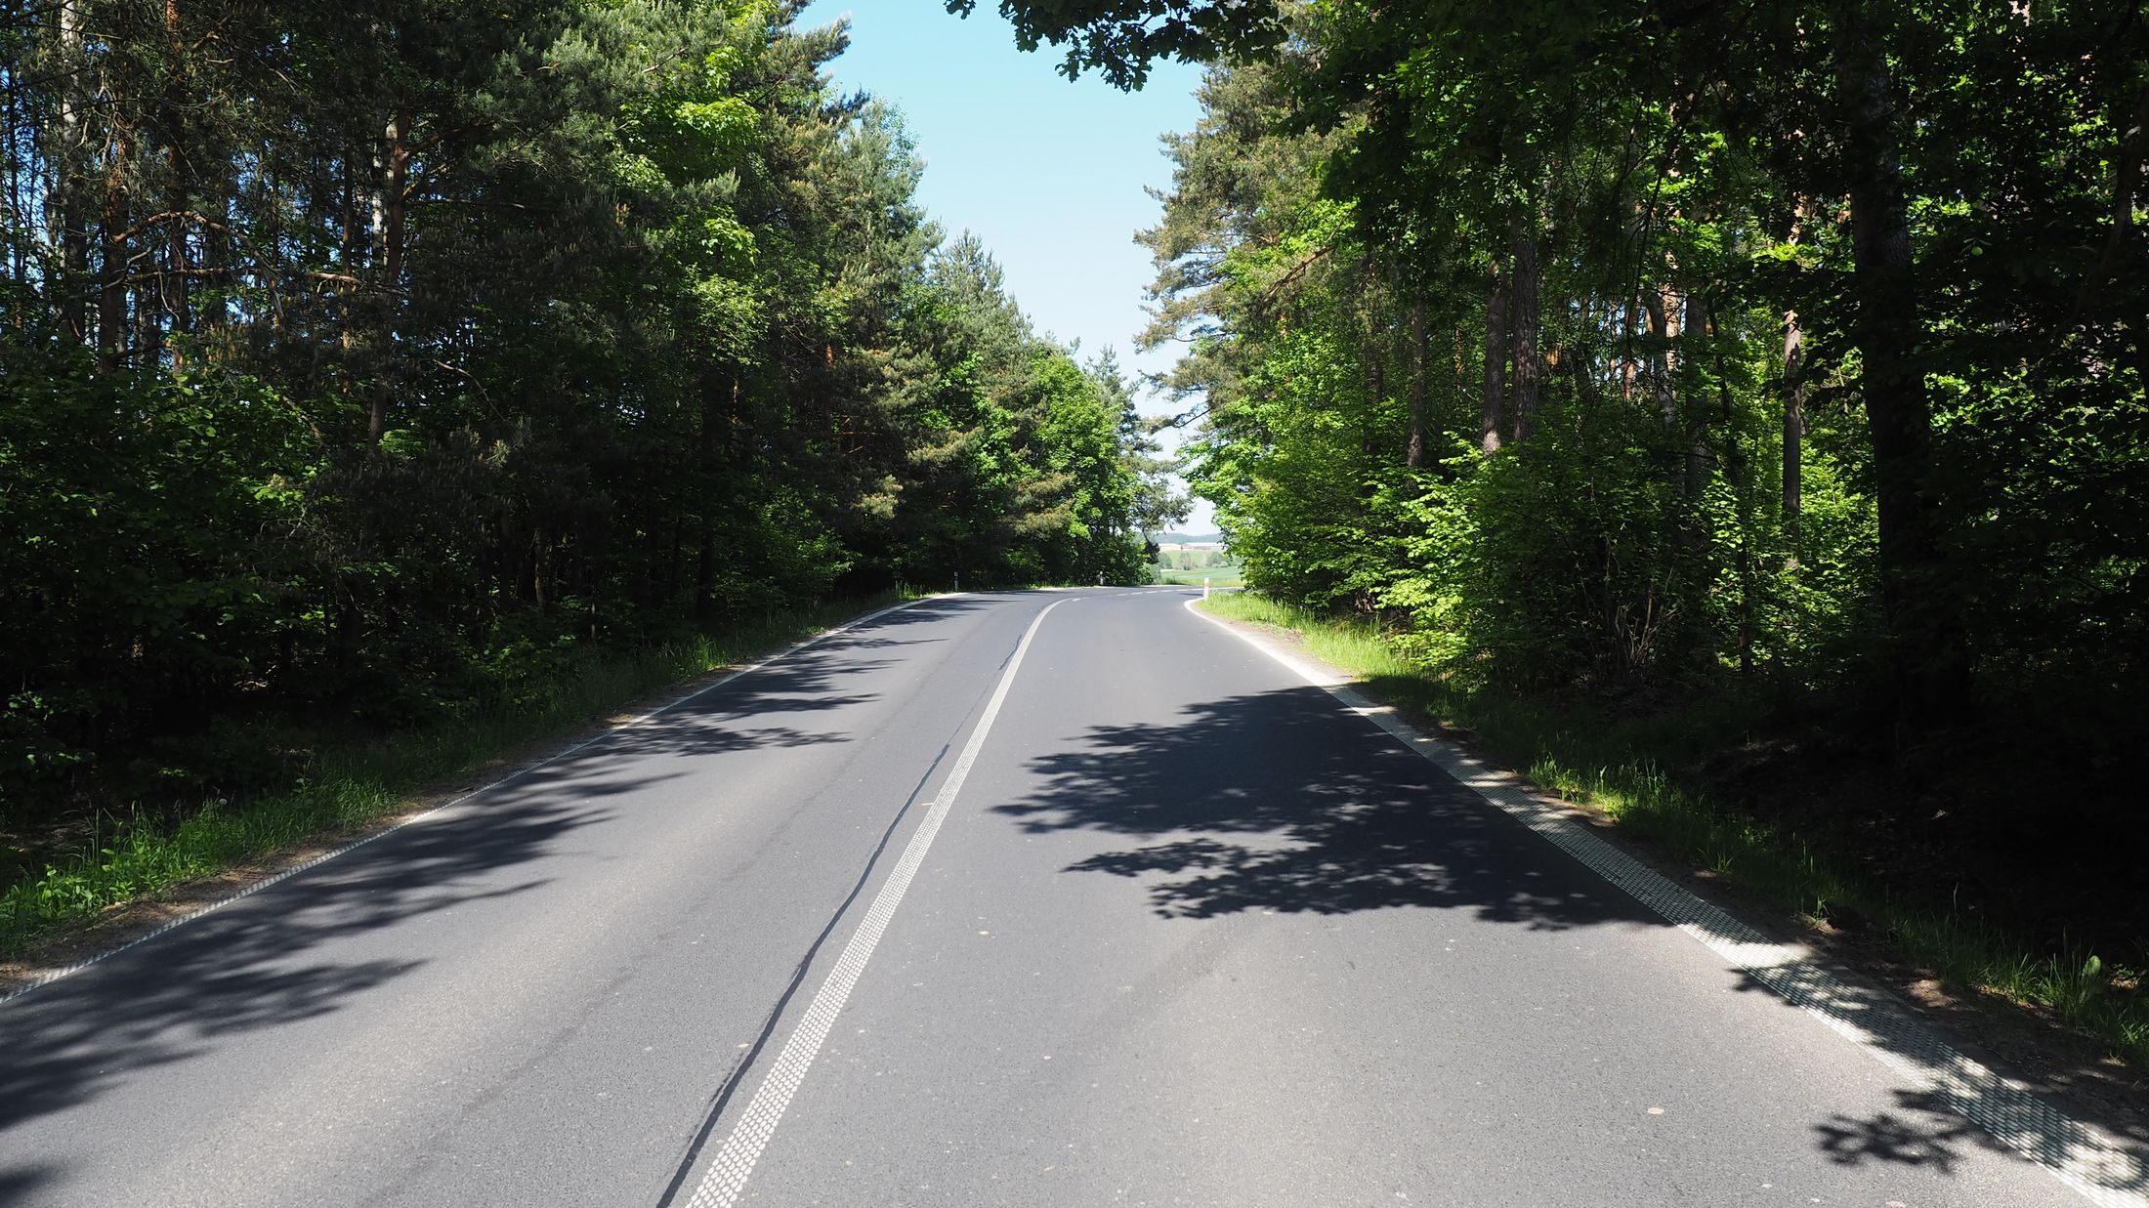
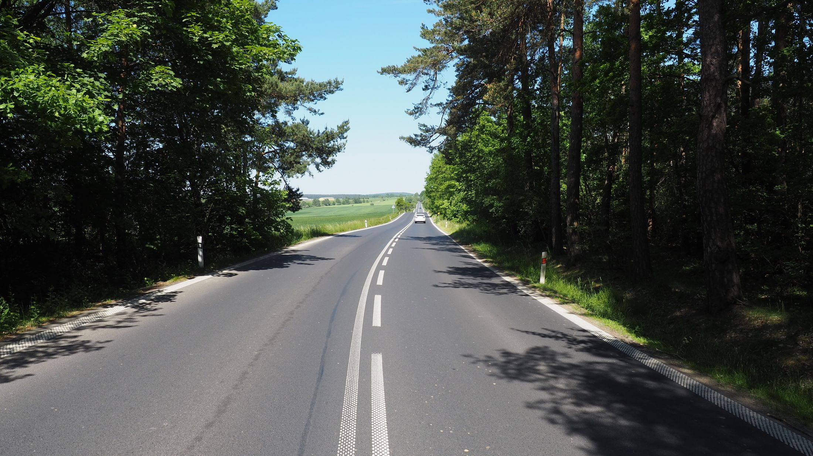
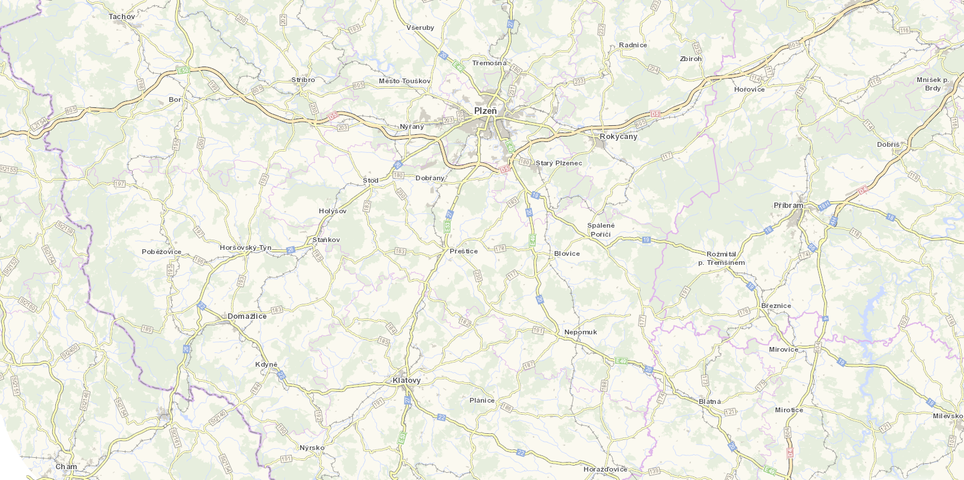
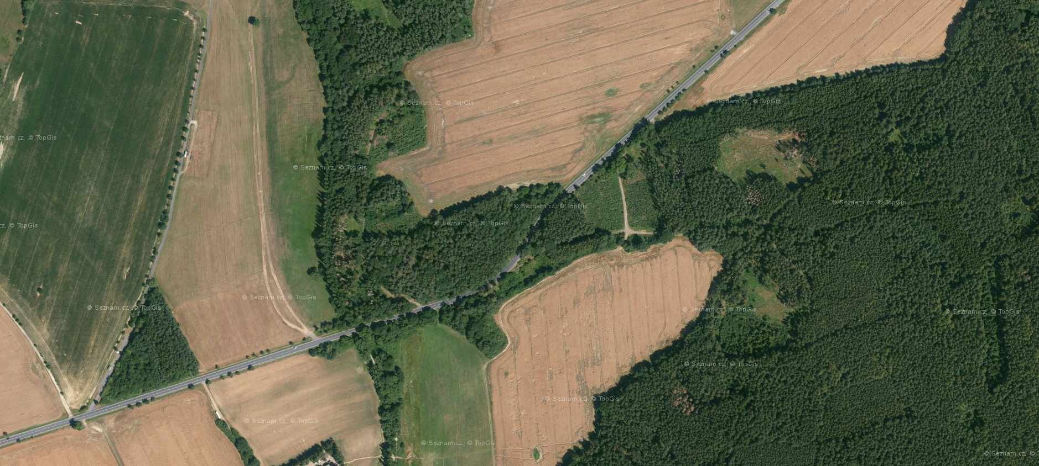
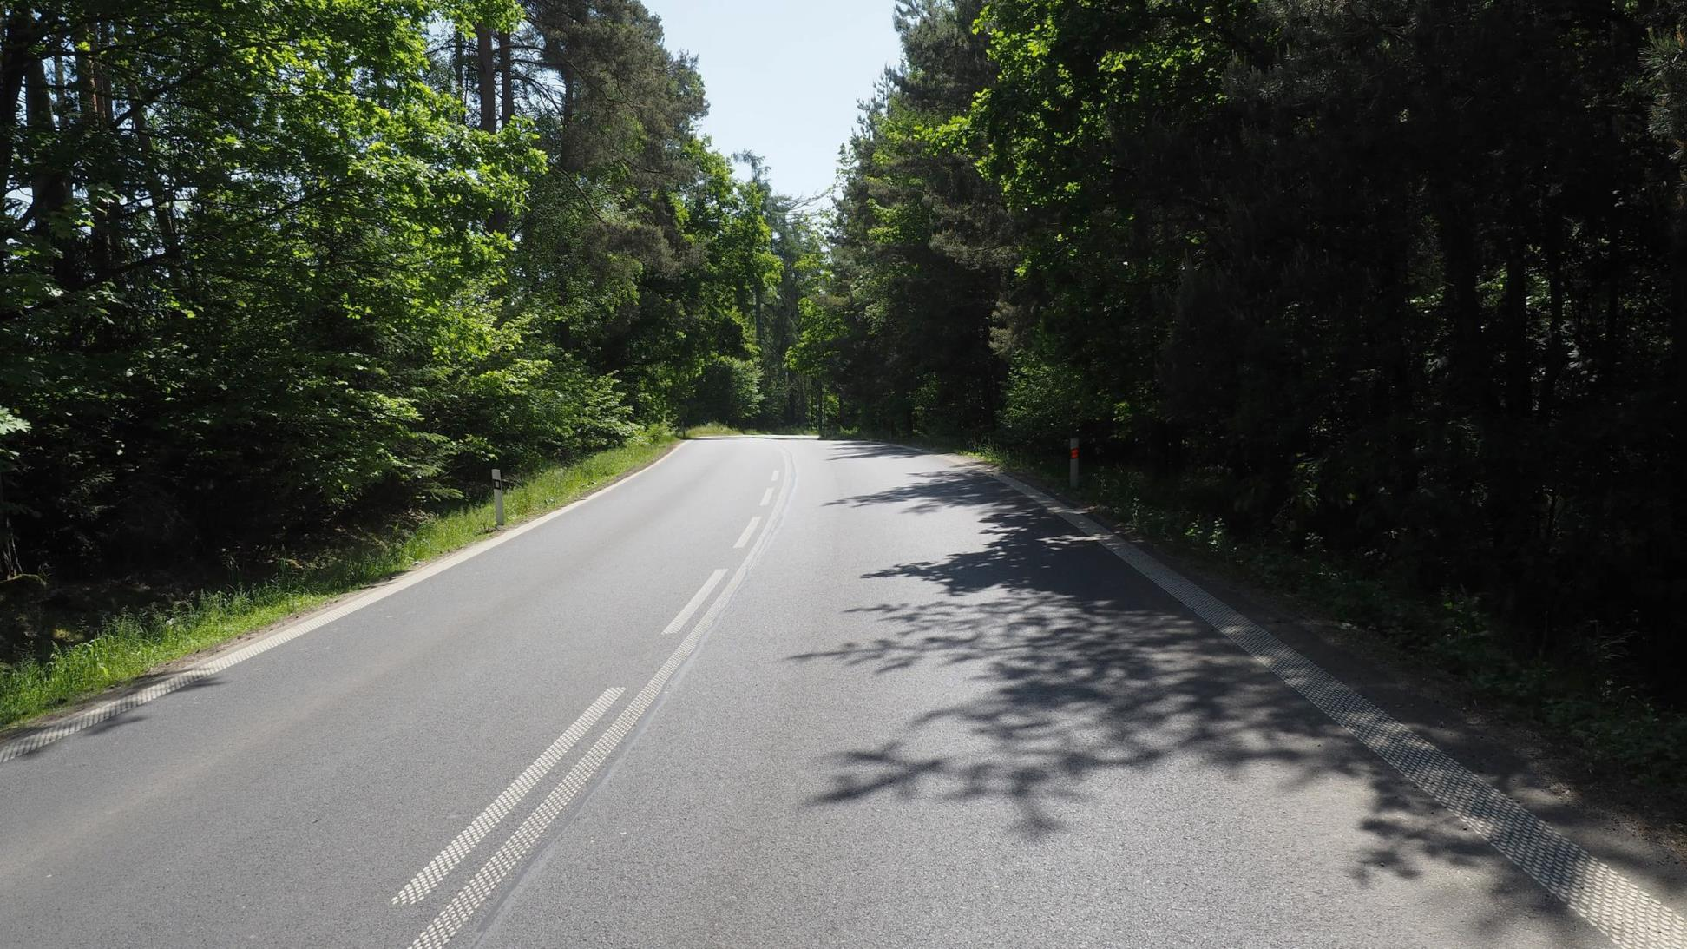
Úsek na sil. II/189 u městyse Klenčí p. Č.
www.cuzk.cz
www.dopravniinfo.cz
www.mapy.cz
Notes:
Úsek silnice II/189 se směrovými oblouky v extravilánu.
Silnice II/189 tvoří spojnici Draženova (I/22,I/26), Městyse Klenčí pod Čerchovem a hraniční přechod s DE (Lísková). Místo se nachází Draženovem a městysem Klenčí pod Čerchovem.
Dvojice směrových oblouků opačného smyslu se nachází mezi dvěma směrově přímými 1 a 2 km dlouhými úseky. Rizikovým místem jsou směrové oblouky o poloměru (vm 70 km/h) umístěné v lesním úseku v místě vrcholového oblouku trasy. Obousměrná asfaltová komunikace s minimálními zpevněnými krajnicemi. Komunikace je vedena na úrovni terénu. Směrové vedení je tvořeno vodicími čárami V4 (0,25) a V1a v oblouku. a směrovými sloupky v základních rozestupech. Rychlost neomezená místní úpravou, pouze výstražné značení A2. Okolí přímých úseků otevřená krajina se stromořadím, okolí směrových oblouků tvoří les. Stromy mimo těleso komunikace.
Intenzity : II/189 2,9 tis voz /24hod, z toho 15% těžkých vozidel

Slide 9
Popis místa, úseku
Úsek sil. II/189 se směrovými oblouky v extravilánu
II/189: Draženov (I/22,I/26+Domažlice), Klenčí p. Čerchovem a hraniční přechod se D (Lísková), mezi Draženovem a Klenčím
Přímé úseky (1+2km) s vloženými protisměrnými oblouky v_{m} 70 km/h, vrcholový oblouk, komunikace kopíruje terén
Rychlost 90km/h, V1a+V4 (0,25), Z11a v základu, výstražné A2a,b
Okolí: přímé úseky - otevřená krajina (pole) se stromořadím, směrové oblouky v lesním úseku, stromy mimo těleso komunikace
Notes:
Úsek silnice II/189 se směrovými oblouky v extravilánu.
Silnice II/189 tvoří spojnici Draženova (I/22,I/26), Městyse Klenčí pod Čerchovem a hraniční přechod s DE (Lísková). Místo se nachází Draženovem a městysem Klenčí pod Čerchovem.
Dvojice směrových oblouků opačného smyslu se nachází mezi dvěma směrově přímými 1 a 2 km dlouhými úseky. Rizikovým místem jsou směrové oblouky o poloměru (vm 70 km/h) umístěné v lesním úseku v místě vrcholového oblouku trasy. Obousměrná asfaltová komunikace s minimálními zpevněnými krajnicemi. Komunikace je vedena na úrovni terénu. Směrové vedení je tvořeno vodicími čárami V4 (0,25) a V1a v oblouku. a směrovými sloupky v základních rozestupech. Rychlost neomezená místní úpravou, pouze výstražné značení A2. Okolí přímých úseků otevřená krajina se stromořadím, okolí směrových oblouků tvoří les. Stromy mimo těleso komunikace.
Intenzity : II/189 2,9 tis voz /24hod, z toho 15% těžkých vozidel

Slide 10
Nehodovost místa
Od 01/2018 celkem 12 nehod (šetřených PČR)
Následky: 12 osob lehce zraněno
Nejčastější druh nehody: Srážka s PP 6x (6L), Havárie 5x (4L),
Nejčastější příčina: Nepřizp. rychlosti - stavu vozovky 5x (5L) - DT stavu 4x (3L),
Ve dne nezhorš.: 10x (9L), za mokra 5x (6L); na Klenčí 8x (8L), 2022-23: 7x (7L)
Nebezpečné vlivy, prvky: Směrové oblouky v kombinaci s vrcholovým, změna okolí komunikace (světlo, vlhkost)
Notes:
Od 01/2018 celkem 12 nehod (šetřených PČR)
Následky: 12 osob lehce zraněno
Nejčastější druh nehody: Srážka s PP 6x (6L), Havárie 5x (4L),
Nejčastější příčina: Nepřizp. rychlosti - stavu vozovky 5x (5L) - DT stavu 4x (3L),
Ve dne nezhorš.: 10x (9L), za mokra 5x (6L); na Klenčí 8x (8L), 2022-23: 7x (7L)
Nebezpečné vlivy, prvky: Oblouky s horizontem, změna okolí komunikace (světlo, vlhkost)
SEZ: 15,2 mil Kč

Slide 11
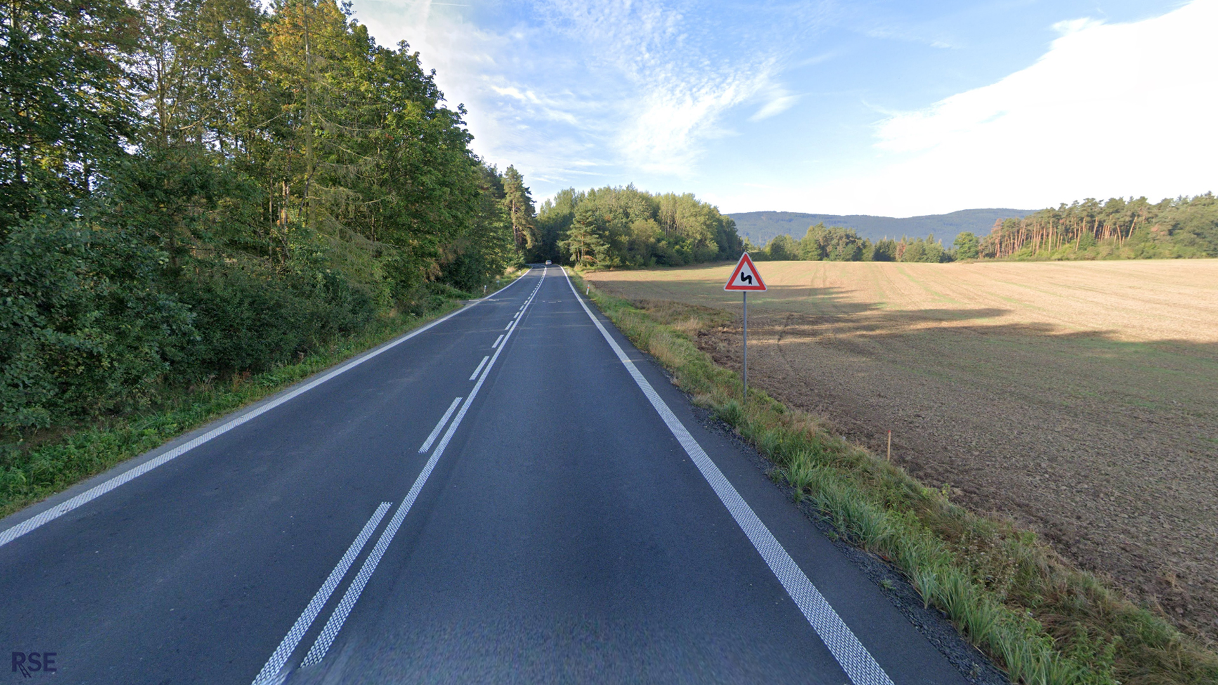
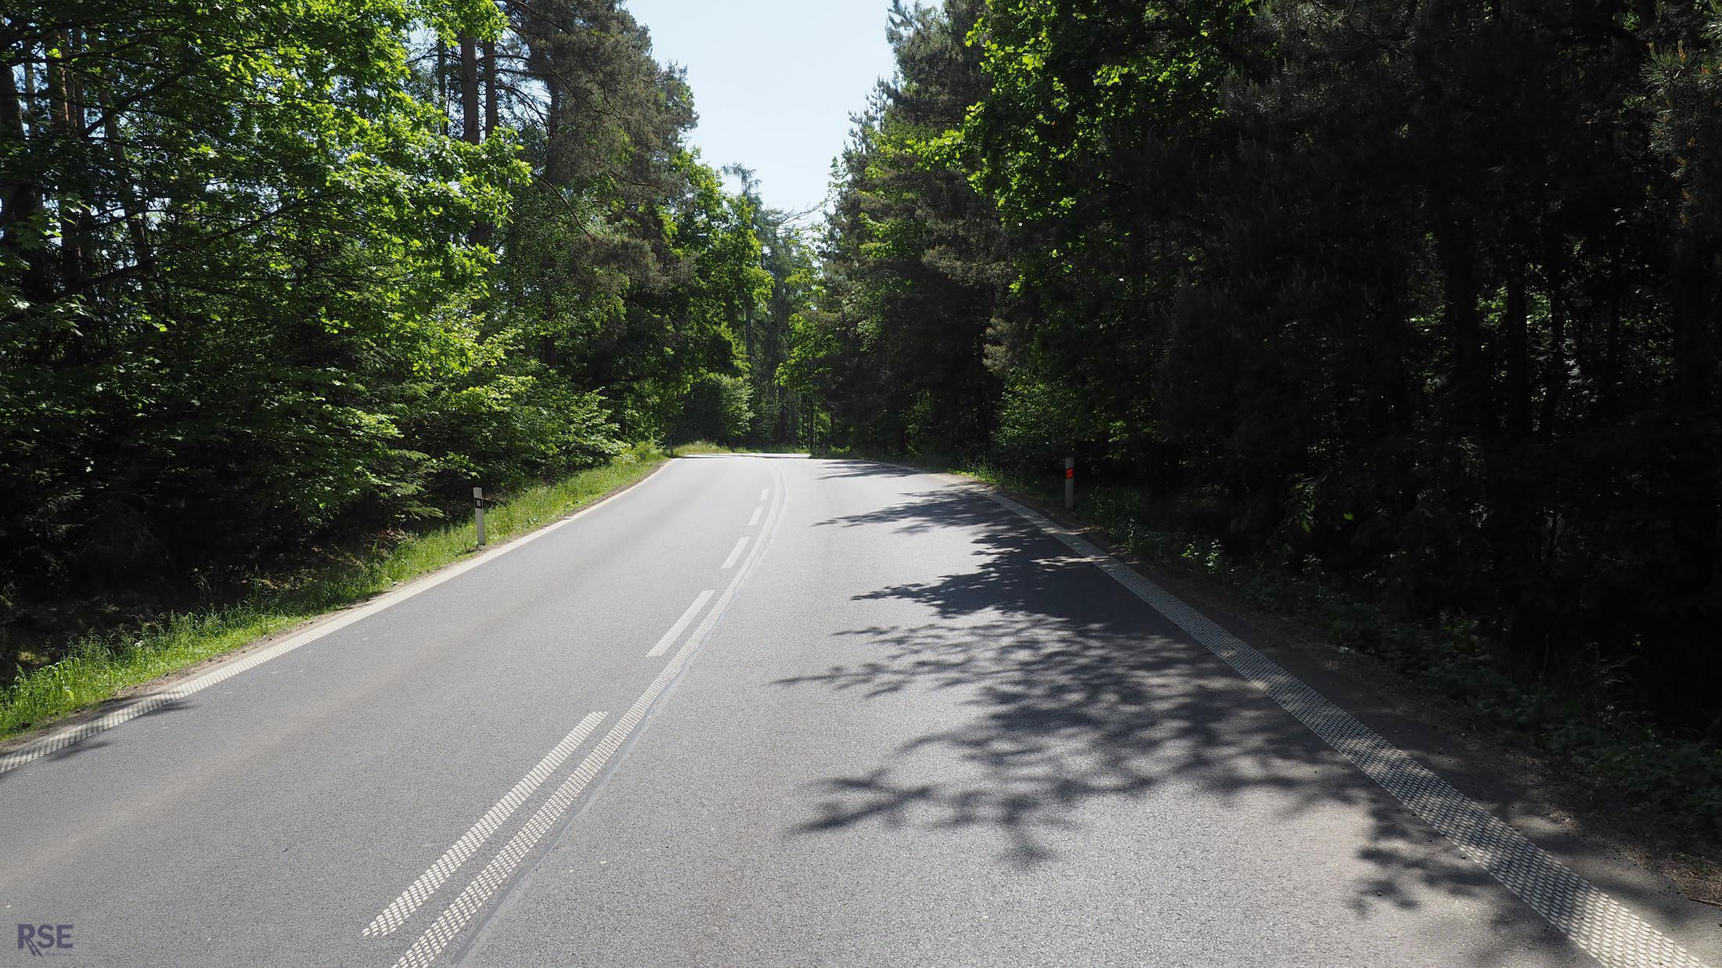
Úsek na sil. II/189 u městyse Klenčí p. Č.
Notes:
Doporučená rychlost
Směrové vedení Z11 + Z3
Ořez zeleně

Slide 12
Návrhy úprav
Doporučená rychlost
Směrové vedení Z3 + Z11
Ořez zeleně (oblouky)
Notes:
Doporučená rychlost
Směrové vedení Z11 + Z3
Ořez zeleně

Slide 13
Děkuji za pozornost
www.rseproject.cz

